Slide 1


2. Historické souvislosti sociální politiky
Sociální politika 1
Mgr. Jan Matěj Bejček

Slide 2
Struktura prezentace:
Obecně o genezi sociální politiky (geneze sociálněpolitických myšlenek a institucí)
Starověké civilizace
Středověk a sociální poslání církve
Sociální politiky na území Rakouska-Uherska
Rozvoj sociální politiky ve 20. století

Slide 3
Obecně o genezi sociální politiky
Soudobé hodnoty, postoje, soustavy a nástroje sociální politiky jsou výsledkem dlouhodobého vývoje evropské civilizace“. (Tomeš, 2010: 39)
Dnešní sociální soustavy, které označujeme souhrnně pojmem sociální stát, vznikaly pozvolna a jako reakce na sociální potřeby.
Ke správnému pochopení současného stavu je potřeba znát genezi sociálních soustav. (Tomeš, 2010)

Slide 4
Obecně o genezi sociální politiky
Dva přístupy:
Sociální vývoj je přirozenou organickou vlastností společnosti, vývoj sociálních systémů je determinován přirozeně potřebou vyváženosti a řádem každé společnosti. (Parsons in Tomeš, 2010: 40)
„Automatičnost“ v sociálním systému neexistuje, každý pokrok je výsledkem sociálního napětí a lidského úsilí je řešit, často inspirovaného vůdčí myšlenkou nebo konkrétním společenským zájmem. (Tomeš, 2010: 40)

Slide 5
Významné vývojové etapy sociální politiky
Rodová solidarita
Autokratický paternalismus
Antický paternalismus a počátky solidarity
Středověký paternalismus (raný středověk)
Charita a chudinská péče (chudinské zákony, utopisté)
Osvícenství a přirozená lidská práva
Moderní modely sociální politiky

Slide 6
Ke genezi sociální politiky
Prvopočátky společenské solidarity (před 10 – 12 tisíci lety) – po poslední době ledové, usazování lovců v tlupách.
Neolit – neolitická revoluce, hospodaření na půdě, první přerozdělování výsledků práce.
Autokratický paternalismus (také despotický či patriarchální) – historicky nejstarší období sociálních institucí v oblasti Malé Asie a severní Afriky; Chammurapiho zákoník (18. stol. př. n. l) – podpora vdov a sirotků po zemřelých vojácích.
(Tomeš, 2010)

Slide 7
Antika – Řecko
Řecko – antický paternalismus.
Období od 8. do 2. stol. př. n. l.
Vytvoření prvních koncepcí sociálních institucí – velký vliv na další vývoj evropské sociální politiky.
Největším nebezpečím bylo pro svobodné občany stále upadnutí do dlužního otroctví (snižování stavu svobodných občanů, nestabilita politického systému).
První sociální reformy byly zaměřeny na udělení svobody dlužním otrokům. (Tomeš, 2010: 50)

Slide 8
Antika - Řecko
Solón (638 – 558 př. n. l, Athény)
Zrušení dlužního otroctví.
Rozdělení občanů do čtyř majetkových tříd a zavedení nejnižší hranici pro majetek a příjem občanů nejnižší třídy.
Zákonem bylo přikázáno rodičům pečovat o děti a současně byla stanovena povinnost dětí živit staré rodiče.
Periklés (500 – 429 př. n. l, Athény)
Zavedení diet pro zchudlé svobodné občany.
Veřejné práce, které chudým poskytovaly výdělek.
Státní pomoc práce neschopným a nemajetným válečným poškozencům.
Stát pečoval o sirotky po vojácích.
„Opatření přijatá za vlády Solóna a Perikla považujeme za znak přechodu od paternalismu k solidární filantropii.“ (Tomeš, 2010: 51)

Slide 9
Antika - Řím
Řím založen v r. 753 př. n. l. jako království, postupný rozvoj, Římané ovládli Řeky – velký vliv na sociální politiku Římanů.
Většina sociálněpolitických opatření vznikla až za císařství (27 př. n. l. – 476 n. l.).
Císař Augustus – „chléb a hry“ (příděly obilí, vstupenky do divadla, na hry do kolosea).
Císař Traianus – stát převzal výživu dětí zchudlých svobodných občanů; založil alimentační fond na podporu drobných rolníků.
Collegia (kolegia) – vznikaly spolky svobodných řemeslníků za účelem vzájemné podpory v nemoci a v případě smrti. (Tomeš, 2010)

Slide 10
Středověk
Období raného feudalismu – nebylo postaráno o ty, kteří vypadli ze systému lenních vztahů, zajištění obživy pro lidi bez pána bylo nejstarším sociálněpolitickým problémem, který bylo nutné řešit.
Církev se začala starat o chudé a potřebné.
Karel Veliký (771 – 814) - upevnění povinnosti lenních pánů starat se o své nemocné poddané.
Ve 13. – 14. masivně rostla chudoba, církevní instituce byly schopné se postarat jen o ty nejvíce potřebné. Systém farní péče o chudé se zhroutil.
Na území Českého knížectví a království byla péče nejdříve zajišťována církví, posléze se zapojila šlechta , později ve 13. – 14. i města, která např. zaměstnávala veřejné lékaře, zřizovala městské lázně pro chudé apod.
(Tomeš, 2010: 66)

Slide 11
Středověký utopismus
„Ve středověku se rodily myšlenkové proudy, které usilovaly o nápravu sociální křivd a nabádaly krále, šlechtu i duchovní vrchnost k opatrnosti a rozumnému vládnutí.“ (Szacki in Tomeš, 2010: 55)
O naplnění těchto záměrů se snažila skupina myslitelů = utopisté.
Pozn. první utopií je Platónova Ústava.

Slide 12
Středověký utopismus
První generace utopistů – nabádala šlechtu a církev k lepšímu vládnutí:
Thomas More (1477 - 1535) – „Utopia“ (tyto myšlenky byly inspirací pro zavedení chudinské péče v angl. obcích).
Tommasso Campanella (1568 –1639) – „Sluneční stát“ (radil papežovi, aby spravedlivě rozděloval bohatství; poprvé vyjádřil myšlenku, že dobrá vůle /filantropie/ nestačí).
Druhá generace utopistů – snažila se své představy o lepším světě uskutečnit:
Claude Henri de Saint-Simon (1760 – 1825) – nešlo mu o odstranění soukromého vlastnictví, ale plánováním chtěl dosáhnout větší výroby a spravedlivějšího rozdělování.
Robert Owen (1804 – 1892) – založil kolonii New Harmony (Indiana, USA), kde organizoval práci podle schopností a rozdělování podle potřeb. Fungovala 4 roky.
(Tomeš, 2010: 55)

Slide 13
Pozdní středověk - počátky veřejných intervencí v Evropě
Masivní pauperizace v Anglii v 15. a 16. století (vyhánění zchudlých rolníků z pozemků, které vlastnili za účelem uvolnění půdy pro chov ovcí; vyhnaní farmáři byli nuceni účastnit se na trhu práce). (Tomeš, 2010: 69)
„Anglický panovník Jindřich VIII. vydal na počátku 16. století nařízení, že žebrání musí být každému žebrákovi povoleno starostou, příp. smírčím soudcem, a to jen na určitém úzce vymezeném území. Žebráci byli díky tomuto nařízení poprvé v novodobých dějinách registrováni, a tak se chudoba poprvé stala sledovaným ukazatelem fungování státu.“ (Matoušek, 2007: 93)
S rozpadem feudálních statků a v souvislosti s migrací do měst výrazně vzrostla chudoba, přičemž města byla nucena se postarat o práce neschopné a chudé.
Rozvíjí se tzv. chudinské zákonodárství - počátek angažovanosti státu při řešení sociálních problémů - legislativní regulace. (Tomeš, 2010: 69)

Slide 14
Anglie - reformy Alžběty I.
První sociální zákony na státní úrovni byly přijímány za vlády královny Alžběty I. (1533 – 1603, doba vlády 1558 – 1603).
Potřeba řešení problémů chudiny byla nutnost pro udržení stability království.
Chudinské zákony:
  The Poor Relief Act (1576) – zákon ukládal městům zřizovat tzv. pracovní domy (workhouses)
  Kodex chudých / „Poor Law“ (1579) – první ucelená legislativa chudinské péče;
  Kodex chudých / „Poor Law“ (1601) – organizace státní chudinské péče, rozdělení chudých do tří skupin (1. práce schopní chudí měli povinnost pracovat ve workhousech, 2. práce neschopní chudí měli být zaopatřeni v chudobincích, ale jen v případě, že neměli bydliště, 3. závislé děti, které neměly rodiče ani jiné příbuzné – o tyto děti se měla starat jiná pověřená osoba.) (Matoušek, 2007: 94)

Slide 15
Chudinské zákony v dalších evropských zemích
Francie - Moulinský edikt (1566) - zásada, že chudí musí být usídleni, pak mají nárok na almužnu z prostředků z obce.
Rakousko – Patent o tulácích a žebrácích (1661) - rozlišovali se žebráci práce schopní a práce neschopní, žebrákům neschopným práce (staří, nemocní apod.) bylo povoleno žebrat. Ostatní museli pracovat nebo byli uvězněni.
Prusko (zahrnovalo mj. oblast Německa) - v 17. stol. založení tzv. pracovních domů (Arbeitshäuser); dále v r. 1748 ediktem uložená povinnost každé obci založit tzv. chudinskou pokladnu; v r. 1794 Všeobecné zemské právo pro pruské státy rozšířilo působnost chudinských pokladen a uložilo obcím povinnost poskytovat chudým práci místo hmotné pomoci.
(Tomeš, 2010: 69 – 71)

Slide 16
Počátky veřejných intervencí na našem území
Ferdinand I (1554) – represivní politika vůči tulákům – zavedení domovského práva
„Péče o práce neschopné prošla dvěma fázemi vývoje: (i) živelná intervence měst, (ii) státní regulace veřejné intervence proti tuláctví. Živelně se města začala starat o chudé v podstatě od svého vzniku, kdykoli jejich počty začaly ohrožovat sociální stabilitu, která byla předpokladem rozvoje řemesel a obchodu. To se odrazilo v díle Kristiána z Koldína Práva městská království českého (1597); platnost tohoto práva byla zrušena až v době nastupující industrializace v roce 1811.“ (Tomeš, 2010: 71 – 72)
Patent o tulácích a žebrácích (1661) – městům uložena povinnost starat se o chudé; pokračuje represivní politika vůči práce schopným žebrákům.
Nařízení pro Království české (1785) – vrchnosti dána povinnost starat se o chudé. Z této povinnosti vznikla instituce ratejny (společné ubytování chudých na statku).

Slide 17
Idea lidských práv
„Pro genezi moderní demokratické sociální politiky je rozhodující změna obsahu vztahu státu a občana; od státu – vládce nad občanem ke státu –služebníku garantujícímu občanovi jeho nezadatelná lidská práva.“ (Šamalík in Tomeš, 2010: 74)
Vývoj:
  Magna Charta Libertatum (1215) – princip nadvlády práva nad mocí
  Habeas Corpus Act (1679) – vymezení hranice mezi despocií a svobodným režimem, ochrana svobodných občanů před soudem, zejména svévolným uvězněním
  Thomas Hobbes (Anglie, 1588 – 1679) - odmítl vrchnost a deklaroval přirozené právo člověka na svobodu
  Jean Jacques Rousseau (Francie, 1712 - 1778) - idea společenské smlouvy (přirozená práva a svobody občana)
  Immanuel Kant (Německo 1724 - 1804) - formuloval ideje práva: spravedlnost, svoboda, rovnost před zákonem
  Deklarace nezávislosti USA (1776)
  Deklarace lidských a občanských práv (Francie 1789) (Tomeš, 2010: 75)

Slide 18
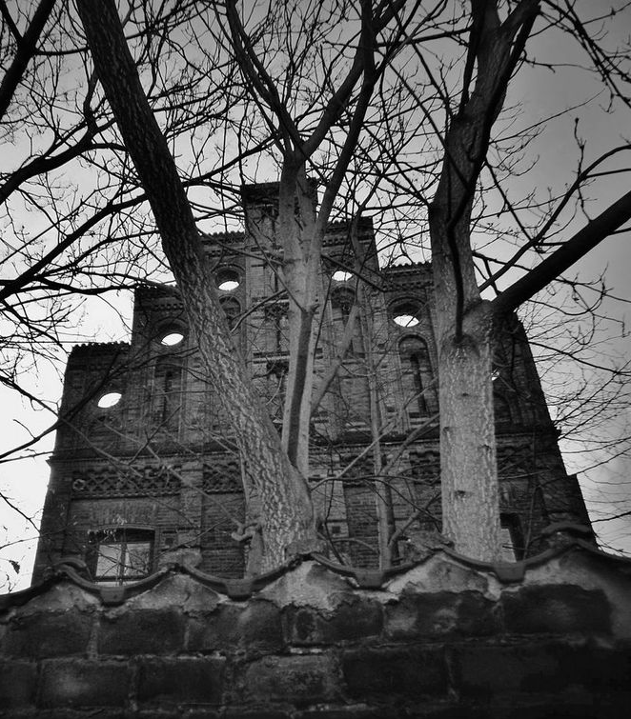
Josefínské osvícenství
Veřejné represe se zmírnily až za josefínského osvícenství. Josef II. zestátnil chudinskou péči (nařízení pro Království české z 19. srpna 1785), zrušil kláštery; vydal několik dvorských dekretů – např. v roce 1781 řád pro ústavy sociální péče; stát podporoval ústavní péči; v roce 1787 upravil právo a majetek farních chudinských ústavů.
Kromě toho zřídil také nalezinec, chorobinec a porodnici na Karlově v Praze (1789) a v roce 1790 Všeobecnou nemocnici v Praze.
Obr. 1

Slide 19
Domovské právo, ratejny
V 19. století se s konečnou platností prosadila zásada, že veřejná chudinská péče má být záležitostí domovské obce a úzce spjata s domovským právem.
  Domovské právo bylo upraveno zákonem č. 105/1883 ř. z. Každý občan dostal současně s křestním listem doklad o domovském právu. Tuto instituci zrušil až komunistický režim.
V tomto období vznikají v péči o chudé „instituce“ - ratejny – které řešily společné ubytování a stravování chudých na statcích ve správě vrchnosti.
  Ratejna byl velký přízemní dům, v němž bydlelo několik rodin. Každá rodina pro sebe měla prostor zhruba 12 m², který byl ohraničen jen několika kusy hrubého nábytku. Tyto domy se stavěly na knížecích panstvích až do konce 1. světové války.

Slide 20
Institucionalizace péče o chudé
Veřejná chudinská péče byla upravena Zemským chudinským zákonem českým č. 59/1868, jímž byla s konečnou platností chudinská správa prohlášena za část veřejné obecní správy a péče o chudé spadala do samostatné působnosti obcí. Majetek farních chudinských ústavů byl převeden na obecní chudinské pokladny.

Slide 21
Zavedení sociálního pojištění
Otto von Bismarck (1815 – 1898):
  německý státník, kancléř v letech 1871 – 1890
  prosazení a zavedení systému sociálního pojištění pro případ nemoci, pracovního úrazu, invalidity a stáří
  Nemocenské pojištění (1883)
  Úrazové pojištění (1884)
  Pojištění pro případ invalidity a stáří (1889)

Slide 22
Sociální pojištění v Rakousku-Uhersku
Eduard Franz Josef Taaffe (1833 – 1895)
  rakouský předseda vlády a ministr vnitra v letech 1879 - 1893
  inspirace v německém modelu pojištění
  zavedení tzv. Taaffeho zákonů:
    Zákon o nemocenském pojištění (1888)
    Zákon o úrazovém pojištění (1889)
    Zákon o hornickém pojištění (1889)
  zákon o důchodovém pojištění byl zaveden až v r. 1909, nárok měli:
    muži v 60 letech věku a po 40 letech pojištění
    ženy v 60 letech věku a po 35 letech pojištění

Slide 23
Sociální politika v samostatném Československu
– mezi světovými válkami
1918 – 1938 ČSR velmocí v oblasti sociálních reforem, naše sociální politika v popředí světového vývoje:
  zákon o pojištění zaměstnanců pro případ nemoci, invalidity a stáří (1924), který se stal inspirací i pro další země (např. Řecko)
  zákon o osmihodinové pracovní době;
  zákon o podpoře v nezaměstnanosti;
  zákon na ochranu nájemníků (zaměřen na nejslabší sociální skupiny);
  zákon o placené dovolené pro dělnictvo atd.
Rozvoj pracovní legislativy na základě úmluv Mezinárodní organizace práce.
Rozvoj občanské společnosti: neziskové a církevní organizace pro sociální práci.

Slide 24
Významné osobnosti – česká sociální škola
Albín Bráf (1851 – 1912) – první moderní autor sociální politiky; významné dílo „Almužna a mzda“ (1883); zabýval se problémem chudoby a rolí státu při pomoci potřebným
Karel Engliš (1880 – 1961) – ekonom; dílo „Sociální politika“ (1916); zdůrazňoval to, že sociální politika má přednostně řešit oblast vzdělávání, zaměstnanosti, zdraví a rozdělování; kladl důraz na sociální pojištění
Josef Macek (1887 – 1972) – ekonom, politik; dílo „Základy sociální politiky“, „Sociální ekonomika“; chápal sociální politiku jako preventivní činnost, tzn. svými zásahy má působit tak, aby nevznikala chudoba, nezaměstnanost, nemoci, nedostatek bytů a výdělků apod.
Alois Rašín (1867 – 1923) – ministr financí; definoval roli státní sociální politiky v systému politiky nově vzniklého Československa
(Tomeš, 2010: 92 – 93)

Slide 25
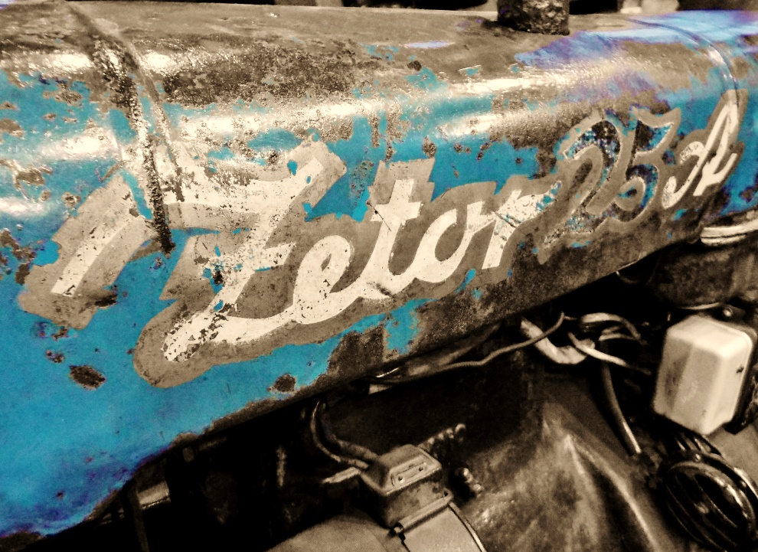
Sociální politika v době komunismu
Sociální politika byla centralizována v rukou státu.
Došlo k opuštění evropských tradic sociálního pojištění a zavedení sovětského modelu zabezpečení.
Byl zaveden princip povinné plné zaměstnanosti.
V 50. letech 20. stol. byl zrušen systém zdravotního pojištění, celé zdravotnictví bylo financováno ze státního rozpočtu.
Obr. 2

Slide 26
Použitá literatura:
MATOUŠEK, Oldřich. Základy sociální práce. Vyd. 2. Praha: Portál, 2007. ISBN 978-80-7367-331-4.
TOMEŠ, Igor. Úvod do teorie a metodologie sociální politiky. Praha: Portál, 2010. ISBN 978-80-7367-680-3.
Obrazová příloha:
Obr. 1, obr. 2 – autorské fotografie

